Slide 1

EYE TEACH STATS
Lesmodules
Notes:
Deze modules zijn ontwikkeld door Ayline Heursen, Vuslat Şeker, Martin Abt, Anita Alexander, Frank Reinhold, Lonneke Boels, Wim Van Dooren, Saskia Schreiter en Markus Vogel.

Slide 2
Doel
In deze cursus leer je om…
• interpretaties van statistische diagrammen door leerlingen te analyseren.
• te herkennen hoe leerlingen verschillende soorten statistische diagrammen interpreteren.
• te herkennen hoe deze interpretaties tot specifieke systematische fouten kunnen leiden.

Slide 3
Het verloop van de cursus
Open de vignetten
1) Meld je aan bij MaMpf:
https://mampf.mathi.uni-heidelberg.de/
2) Schrijf je in voor de cursus:
https://mampf.mathi.uni-heidelberg.de/lectures/360

Slide 4
MODULE 2:
STIPPENDIAGRAMMEN

Slide 5
Introductie
Interpretaties van leerlingen analyseren
In deze module analyseer je met vignetten hoe leerlingen stippendiagrammen interpreteren. Je onderzoekt hoe specifieke oplossingsstrategieën tot systematische fouten kunnen leiden.

Slide 6
Eye-tracking-vignetten
Eye-tracking-vignetten
De volgende vignetten laten zien hoe leerlingen stippendiagrammen interpreteren.
Open en maak de onderstaande vignetopgaven. Let op hoe de leerling het diagram interpreteert en welke systematische fouten zich mogelijk voordoen.
https://mampf.mathi.uni-heidelberg.de/lectures/360
01 Stippendiagrammen
06 Stippendiagrammen
10 Stippendiagrammen
11 Stippendiagrammen

Slide 7
Opfrissing van vakinhoudelijke kennis
Vakinhoudelijke kennis opfrissen
Zie de opfrissing van stippendiagrammen voor een korte herhaling.
Daarin komen belangrijke kenmerken van stippendiagrammen aan bod, waaronder het onderscheid tussen een lokaal en een globaal perspectief.
Notes:
Deze opfrissingsdia's komen overeen met de ondersteunende informatie in de vignetten. Lerarenopleiders kunnen ze gebruiken wanneer vakinhoudelijke kennis moet worden opgefrist of besproken.

Slide 8
Wat heb je in deze module behandeld?
In deze module heb je onderzocht hoe leerlingen stippendiagrammen interpreteren en (mis) interpreteren. Je werkte met voorbeelden van:
Systematische fout | Definitie
Frequentie-waarde-verwarring | Onjuiste schatting van het gemiddelde van de frequenties in plaats van de gemiddelde waarde.
Te veel nadruk op uitschieters | Beoordeling op basis van een uitschieter in plaats van op basis van de verdeling.
Paarsgewijze vergelijking van stapels | Beoordeling op basis van het één voor één vergelijken van overeenkomstige stapels/staven, in plaats van op basis van de verdeling als geheel.
Som voor gemiddelde: som van gemeten waarden | Gegevenswaarden worden bij elkaar opgeteld — vermenigvuldigd met hun frequenties — om conclusies te trekken over de verdeling.
Notes:
Richtinggevende vragen voor de lerarenopleider:
• Wat heb je via de eye-tracking-vignetten geleerd over de interpretatie van stippendiagrammen door leerlingen?
• Welke systematische fout is zichtbaar, en welk waarneembaar gedrag in het vignet ondersteunt je interpretatie?
• Wat kan dit wijzen op onderliggende conceptuele moeilijkheden?

Slide 9
Opfrissing van vakdidactische kennis: fouten van leerlingen begrijpen
Deze module gaat over hoe leerlingen stippendiagrammen interpreteren en wat hun systematische fouten kunnen onthullen over onderliggende conceptuele moeilijkheden.
Leerlingen kunnen:
– zich richten op afzonderlijke stippen, specifieke stapels, extreme waarden of uitschieters;
– over het hoofd zien dat gestapelde stippen de frequentie van een bepaalde waarde weergeven;
– conclusies trekken uit lokale kenmerken in plaats van uit de algemene vorm, het centrum of de spreiding;
– zich uitsluitend op globale kenmerken, zoals de vorm, richten en de gemeten waarden buiten beschouwing laten.
• Dit hangt nauw samen met het onderscheid tussen lokaal en globaal: leerlingen kunnen afzonderlijke waarden correct aflezen, maar moeite hebben om daarmee over de verdeling te redeneren.
Notes:
Kernvragen voor de bespreking:
• Redeneert de leerling over afzonderlijke gegevenspunten of over de verdeling als geheel?
• Wat zou in het denken van de leerling moeten veranderen om van een lokaal naar een globaal perspectief over te gaan?

Slide 10
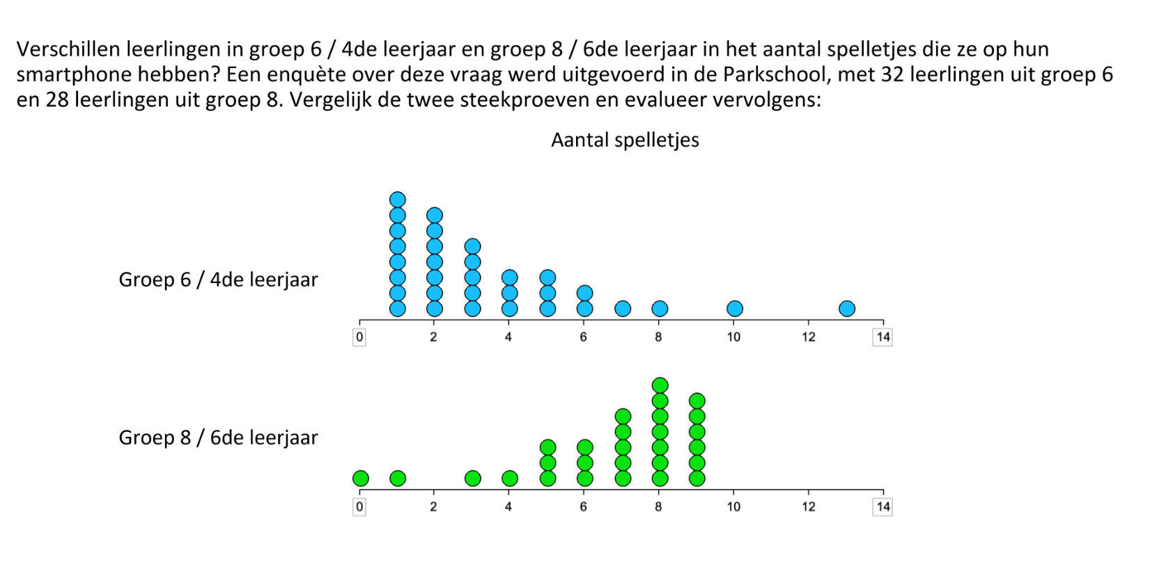
Bespreek: paarsgewijze vergelijking van stapels
Bekijk de stippendiagrammen hierboven. Denk aan een leerling die overeenkomstige stapels één voor één vergelijkt in plaats van de verdelingen als geheel te lezen. Tot welke conclusie zou deze leerling kunnen komen? Beschrijf het kijkpatroon dat je zou verwachten en bespreek of deze fout waarschijnlijk optreedt bij dit specifieke diagram.
Notes:
Opmerking voor de lerarenopleider: Gebruik deze dia om de bespreking te openen. Help docenten om verder te kijken dan een onjuist antwoord: waar besteedde de leerling aandacht aan, en hoe kan dat samenhangen met een onderliggende conceptuele moeilijkheid?
Mogelijke richtinggevende vragen:
• Wat laat deze systematische fout zien over hoe de leerling het stippendiagram mogelijk interpreteert?
• Welke kenmerken van het diagram lijkt de leerling als aanwijzing voor de conclusie te gebruiken?
• Wat ziet de leerling mogelijk over het hoofd bij het vergelijken van de twee verdelingen?
• Hoe kun je de leerling helpen om niet alleen afzonderlijke stapels, maar de verdelingen als geheel te vergelijken?

Slide 11
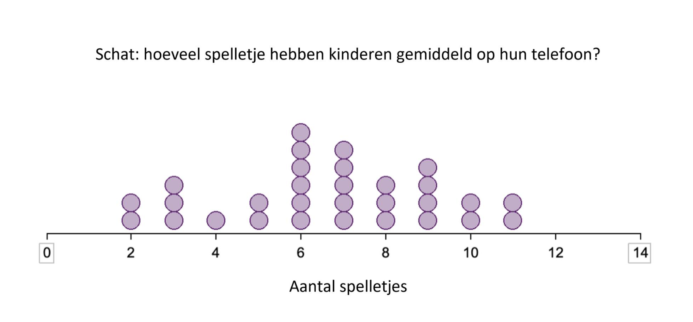
Bespreek: frequentie-waarde-verwarring
Bekijk de opgave hierboven. Een leerling met frequentie-waarde-verwarring zou de frequenties van de gegevenspunten gebruiken in plaats van de gemeten waarden zelf om het gemiddelde te schatten. Welk antwoord zou deze leerling waarschijnlijk geven? Beschrijf het kijkpatroon dat je verwacht.
Notes:
Opmerking voor de lerarenopleider: Richt de bespreking op hoe eye-trackingdata een vermoeden over frequentie-waarde-verwarring kunnen ondersteunen of aanscherpen. Moedig docenten aan het antwoord, het kijkpatroon en een mogelijke interpretatie van het diagram met elkaar te verbinden.
Mogelijke richtinggevende vragen:
• Op welke kenmerken van het stippendiagram kan een leerling letten als die frequentie en gemeten waarde verwart?
• Welk kijkpatroon zou het vermoeden ondersteunen dat de leerling de hoogte van een stapel als waarde beschouwt?
• Welke vraag zou je de leerling kunnen stellen om te achterhalen hoe die de stippen, stapels en horizontale as begrijpt?

Slide 12
Opfrissing Stippendiagrammen
Terug naar de oorspronkelijke dia
Notes:
Slide 54-55-56-Dotplot

Slide 13
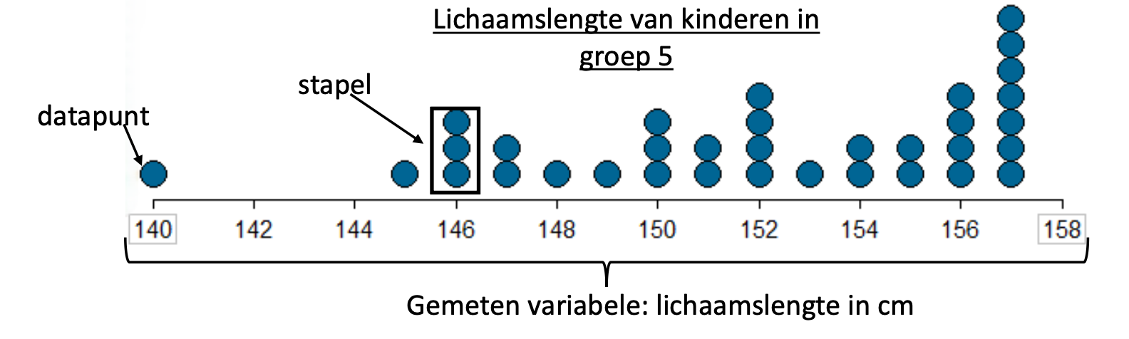
Opfrissing van vakinhoudelijke kennis: Stippendiagrammen
Dotplots zijn grafische weergaven die gebruikt worden om de verdeling van een dataset weer te geven. In een dot plot wordt elk datapunt weergegeven door een bolletje langs een enkele as, typisch de horizontale as. Als er meerdere datapunten dezelfde waarde hebben, dan worden ze verticaal op elkaar gestapeld. Dotplots zijn bijzonder nuttig om kleine tot middelgrote datasets weer te geven.
Terug naar de oorspronkelijke dia
Om verdelingen te vergelijken die zijn voorgesteld in dotplots kunnen zowel globale kenmerken als lokale details worden meegenomen.

Slide 14
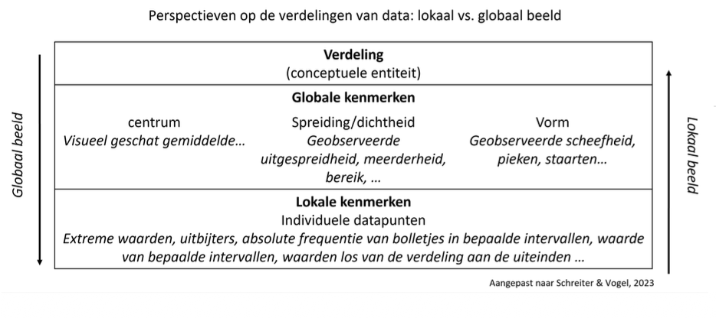
Opfrissing van vakinhoudelijke kennis: Stippendiagrammen
Perspectieven op dataverdelingen: lokaal vs. globaal beeld:
Een centraal doel in het statistiekonderwijs is om leerlingen te helpen om een “globaal beeld” te krijgen van verdelingen. In dit beeld zien leerlingen verdelingen als conceptuele entiteiten met algemene kenmerken zoals een centrum, spreiding en vorm. Maar veel leerlingen zien verdelingen enkel als verzamelingen van individuele datapunten. Dit leidt hen ertoe om te veel te focussen op lokale details van de verdeling. Dit noemen we een “lokaal beeld” van
dataverdelingen
Terug naar de oorspronkelijke dia

Slide 15
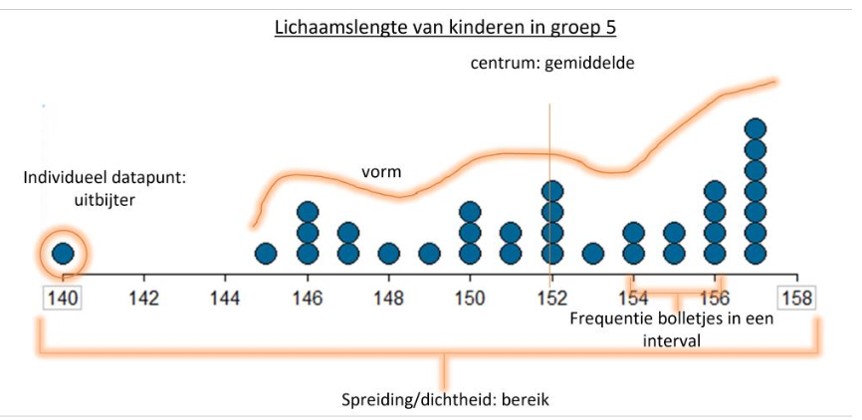
Opfrissing van vakinhoudelijke kennis: Stippendiagrammen
Om verdelingen die voorgesteld zijn in dot plots te vergelijken kunnen zowel globale kenmerken (bijv. Centrum, spreiding/dichtheid) als lokale kenmerken (bijv. Uitbijters/uitschieters) worden meegenomen.
Terug naar de oorspronkelijke dia

Slide 16
Eye-Teach-Stats in context
Eye-Teach-Stats is een Erasmus+-project dat aankomende en zittende wiskundedocenten ondersteunt bij het herkennen van en reageren op systematische fouten van leerlingen bij de interpretatie van statistische diagrammen.
De cursus bouwt voort op eye-trackingonderzoek dat de projectpartners hebben uitgevoerd met leerlingen in het basis- en voortgezet onderwijs, gericht op de opvattingen en moeilijkheden van leerlingen bij het interpreteren en vergelijken van statistische diagrammen (Abt et al., 2023, 2024, 2025; Boels et al., 2019a, 2019b, 2023, 2025; Schreiter & Vogel, 2022, 2023a, 2023b, 2024).
De cursus bestaat uit vijf modules – eye-tracking, stippendiagrammen, histogrammen, casus-staafdiagrammen en boxplots – en wordt aangeboden in het Engels, Duits en Nederlands.
Projectpartners:
Pädagogische Hochschule Heidelberg (penvoerder), Hogeschool Utrecht, KU Leuven, Pädagogische Hochschule Freiburg en Pädagogische Hochschule Schwäbisch Gmünd.
Meer informatie: www.eye-teach-stats.eu

Slide 17














Projectteam
Markus Vogel, Ayline Heursen
Saskia Schreiter
Wim Van Dooren
Lonneke Boels, Vuslat Şeker, Anita Alexander

Slide 18



Disclaimer en licentie
Het 'Eye-teach-stats'-project (2023-1-DE03-KA220-SCH-000158223) wordt gefinancierd door de Europese Unie. De hier geuite opvattingen en meningen komen echter uitsluitend voor rekening van de auteur(s) en geven niet noodzakelijkerwijs die van de Europese Unie of het Nationaal Agentschap weer. Noch de Europese Unie, noch het Nationaal Agentschap kan ervoor aansprakelijk worden gesteld.
Lesmodules © 2026 door het Eye-Teach-Stats-project is gelicentieerd onder CC BY-SA 4.0. Ga naar creativecommons.org/licenses/by-sa/4.0/ om een kopie van deze licentie te bekijken.

Slide 19
Referenties
Abt, M., Reinhold, F., & Van Dooren, W. (2023). Revealing cognitive processes when comparing box plots using eye-tracking data—A pilot study. In M. Ayalon, B. Koichu, R. Leikin, L. Rubel, & M. Tabach (Eds.), Proceedings of the 46th Conference of the International Group for the Psychology of Mathematics Education (Vol. 2, pp. 11–18). PME.
Abt, M., Leuders, T., Loibl, K., Strohmaier, A. R., Van Dooren, W., & Reinhold, F. (2024). How can eye-tracking data be used to understand cognitive processes when comparing data sets with box plots? Frontiers in Education, 9, Article 1425663. https://doi.org/10.3389/feduc.2024.1425663
Abt, M., Loibl, K., Leuders, T., Van Dooren, W., & Reinhold, F. (2025). Understanding student errors in comparing data sets with boxplots. Educational Studies in Mathematics, 120, 169–193. https://doi.org/10.1007/s10649-025-10387-z
Boels, L., Bakker, A., & Drijvers, P. (2019a). Eye tracking secondary school students’ strategies when interpreting statistical graphs. In M. Graven, H. Venkat, A. A. Essien, & P. Vale (Eds.), Proceedings of the Forty-Third Conference of the International Group for the Psychology of Mathematics Education (Vol. 2, pp. 113–120). PME.
Boels, L., Bakker, A., & Drijvers, P. (2019b). Unravelling teachers’ strategies when interpreting histograms: An eye-tracking study. In U. T. Jankvist, M. Van den Heuvel-Panhuizen, & M. Veldhuis (Eds.), Proceedings of the Eleventh Congress of the European Society for Research in Mathematics Education (pp. 888–895). Freudenthal Group & Freudenthal Institute, Utrecht University, and ERME.
Boels, L., Lyford, A., Bakker, A., & Drijvers, P. (2023). Assessing students’ interpretations of histograms before and after interpreting dotplots: A gaze-based machine learning analysis. Frontline Learning Research, 11(2), 1–30. https://doi.org/10.14786/flr.v11i2.1139
Boels, L., Bakker, A., Van Dooren, W., & Drijvers, P. (2025). Secondary school students’ strategies when interpreting histograms and case-value plots: An eye-tracking study. Educational Studies in Mathematics, 118(3), 479–503. https://doi.org/10.1007/s10649-024-10351-3
Schreiter, S., & Vogel, M. (2022). Drawing inference from data when comparing groups: An eye-tracking study. In C. Fernández, S. Llinares, A. Gutiérrez, & N. Planas (Eds.), Proceedings of the 45th Conference of the International Group for the Psychology of Mathematics Education (Vol. 4, p. 285). PME.
Schreiter, S., & Vogel, M. (2023a). Eye-tracking measures as indicators for a local vs. global view of data. Frontiers in Education, 7, Article 1058150. https://doi.org/10.3389/feduc.2022.1058150
Schreiter, S., & Vogel, M. (2023b). Statistical thinking and viewing patterns when comparing data distributions: An eye-tracking study with 6th and 8th graders. In M. Ayalon, B. Koichu, R. Leikin, L. Rubel, & M. Tabach (Eds.), Proceedings of the 46th Conference of the International Group for the Psychology of Mathematics Education (Vol. 4, pp. 179–186). PME.
Schreiter, S., & Vogel, M. (2024). Students’ local vs. global views of data distributions: A cross-grade-level analysis using eye-tracking. Educational Studies in Mathematics. https://doi.org/10.1007/s10649-024-10352-2
Een overzicht van de publicaties binnen het project vind je op: https://eye-teach-stats.eu/publications/

